Slide 1



MODERNIZACION DEL SISTEMA DE PAGOS DE LA TESORERIA GENERAL E IMPLEMENTACION DE LA CUENTA UNICA DEL TESORO
PROMOVIENDO LA EFICIENCIA EN LA GESTIÓN DE LA LIQUIDEZ
LIC. BRAULIO FERREIRA, mba
DIRECTOR GENERAL DEL TESORO PÚBLICO

Slide 2

1
CUENTA UNICA DEL TESORO. MARCO LEGAL
LEY N° 1535/99 – DE ADMINISTRACIÓN FINANCIERA DEL ESTADO.
ART. 32° Cuentas Unificadas.
La administración de los recursos del Tesoro Público se basará en un sistema de cuentas o fondos unificados que operan descentralizadamente, de conformidad con las disposiciones legales pertinentes y en concordancia con lo establecido en el Artículo 35 de la presente ley”.
LEY N° 4249/11 – QUE APRUEBA EL PRESUPUESTO GENERAL DE LA NACIÓN PARA EL EJERCICIO FISCAL 2011
ART. 59° “…Autorízase al Poder Ejecutivo por intermedio del Ministerio de Hacienda a realizar las operaciones patrimoniales, financieras y contables que resultaren necesarias para la liquidación de las cuentas oficiales y la instrumentación de la cuenta única del tesoro, conforme a lo establecido en el Artículo 32 de la Ley Nº 1.535/99 “De Administración Financiera del Estado”
DECRETO Nº 5053/10 – POR EL CUAL SE ESTABLECEN LOS LINEAMIENTOS GENERALES PARA LA IMPLEMENTACIÓN GRADUAL Y FUNCIONAMIENTO DE LA CUENTA ÚNICA DEL TESORO (CUT) ESTABLECIDA EN EL ARTÍCULO 32º DE LA LEY Nº 1535/99 DE ADMINISTRACION FINANCIERA DEL ESTADO

Slide 3
2
CUENTA UNICA DEL TESORO
MODELO CONCEPTUAL
El concepto de Cuenta Única se refiere básicamente a la administración centralizada de todos los recursos financieros (liquidez), manteniendo la titularidad de los mismos por parte de las diversas Entidades.
Esta basado fundamentalmente en el mantenimiento de un sistema unificado de cuentas corrientes bancarias en el BCP por tipo de moneda, operada exclusivamente por la DGTP del MH.
Instrumento operativo de manejo de los fondos públicos, integrada al Sistema de Tesorería (SITE), que funciona en forma vinculada con los otros módulos del SIAF (SICO, SIPP).
Para alcanzar los resultados previstos en el modelo funcional de CUT, está en proceso de implementación un Subsistema de Gestión de Cuentas Escriturales o Sub Cuentas en el Sistema de Tesorería (SITE).
Los titulares de los fondos son los Organismos y Entidades del Estado (OEE) de la Administración Central (AC) en el caso de los recursos de afectación específica (FF30).

Slide 4
3
CUENTA UNICA DEL TESORO
MODELO CONCEPTUAL
Las Cuentas Escriturales o Sub Cuentas, que en realidad serán sub cuentas de la Cuenta Única del Tesoro (CUT), serán actualizadas simultáneamente al registrarse en el SITE las transacciones financieras (ingresos y emisión de ordenes de transferencia), inclusive las de la propia Tesorería General.
La consolidación de dichas Cuentas Escriturales suman el saldo de la CUT.
La DGTP suministrará a los OEE de la AC, los extractos de sus Cuentas Escriturales con el detalle de los movimientos y los respectivos saldos, cuyos totales deberán ser el fiel reflejo de la disponibilidad en las cuentas físicas en el BCP.

Slide 5
4
CUENTA UNICA DEL TESORO
PRINCIPIOS GENERALES PROPUESTOS
PARA LA IMPLEMENTACION
Visión de “país”.
Puesta en operación en forma gradual.
Enfoque orientado a la seguridad y calidad (hacerlo bien).
Congruencia con la independencia administrativa de los OEE.
Consideración de las características específicas para las OEE que lo requieran.
Máximo aprovechamiento de las herramientas tecnológicas disponibles.

Slide 6
5
CUENTA UNICA DEL TESORO
CARACTERISTICAS DEL MODELO PROPUESTO
Plena expresión de la centralización en la administración de la liquidez
Incorporación de facilidades del pago electrónico
Estricto seguimiento de los fondos depositados
Los saldos en las Cuentas Únicas se mantienen a disposición de los OEE, de conformidad con la programación financiera (Plan de Caja) elaborada por estas
La Tesorería General es depositario y mantiene sus recursos en el BCP.
La DGTP, como órgano rector del SITE, debe coordinar el funcionamiento de la CUT en todas las Tesorerías Institucionales de la Administración Central, dictando normas y procedimientos conducentes a ello.

Slide 7
6
PROPUESTA DE MODELO OPERATIVO
CONCILIACION Y SALDOS
El módulo de Conciliación permitirá una auditoría de los movimientos de ingresos y egresos registrados en las Cuentas Escriturales, en el SGCC.
También permitirá la conciliación entre las Ordenes de Transferencia (OTs) generadas en el SITE y enviadas al BCP y las efectivamente procesadas por el mismo.
Las Cuentas Escriturales tendrán por objetivo aportar a la DGTP y a los OEE de la AC incorporados a la CUT, información de sus disponibilidades financieras resultantes de los movimientos que realicen; o sea, las operaciones de ingresos de recursos y pagos, acreditan y debitan, respectivamente, las Cuentas Escriturales correspondientes.
Por ello, con la implantación de CUT, las Cuentas Escriturales reemplazaran funcionalmente a las cuentas corrientes existentes en el BCP, mantenidas con el modelo actual.

Slide 8
7
CUENTA UNICA DEL TESORO
RESUMEN DE BENEFICIOS
Eficiencia: en la asignación oportuna de los fondos disponibles en base a la programación de caja (Plan de Caja) de la Administración Central.
Seguridad: en las transacciones, producto del paso de operativas de pago manuales a operativas de pago electrónico.
Reducción de los tiempos y los costos operativos: al cambiar el modelo de gestión y hacer innecesario el traslado físico de recursos entre cuentas.
Integridad de la información: al contar con mejor y oportuna información de recepción de fondos, saldos, compromisos y saldos.
Transparencia y control: facilidad de control por parte de los órganos responsables.

Slide 9
8
CUENTA UNICA DEL TESORO
RESUMEN DE BENEFICIOS
Adecuación a los estándares de gestión de caja a nivel internacional: para la implementación de mejores prácticas en el manejo de la liquidez de los gobiernos de la región.
Sin embargo, el gran beneficio de la CUT – de permitir la colocación de excedentes temporales de caja y cubrir brechas financieras de corto plazo reduciendo la necesidad de endeudamiento – no es alcanzable en el marco legal actual, por la inexistencia de instrumentos financieros para inversión de corto plazo.

Slide 10
9
MODERNIZACION DEL SISTEMA DE PAGOS DE LA TESORERIA GENERAL PARA LA IMPLEMENTACION DE LA CUT
Mejoramiento del Sistema de Tesorería (SITE)
  Módulo de transferencias vía WS con el BCP
  Automatización del registro contable del ingreso y del egreso de las operaciones de la DGTP. Conciliación automática de las Cuentas
  Módulo de Administración de Cuentas Corrientes
  Incorporación de Cuentas Escriturales a las Solicitudes de Transferencia de Recursos (STR’s)
Fortalecimiento en la gestión de registración de la recaudación de los ingresos aduaneros, tributarios e institucionales de los OEE de la AC
  Registro y automatización de la recaudación de los ingresos institucionales a través del Banco Nacional de Fomento (BNF)
  Registro y automatización de la recaudación de los ingresos tributarios (SSET) y aduaneros (DNA)
Proyecto de Ley “De Modernización Financiera del Estado”
Implementación del Sistema de Gestión de Calidad bajo la norma ISO 9001:2008 del proceso de transferencia de recursos de la DGTP

Slide 11
10
EJECUCION DEL PLAN DE IMPLEMENTACION DE LA CUT
EN EJECUCION
EN EJECUCION
CUT
Gestión eficiente de liquidez
EN EJECUCION
Feb -12
Dic-11
SISTEMA DE PAGOS
  Incorporación de la DGTP al Sistema de Pagos del BCP.
  Pagos electrónicos (SWIFT)
CUMPLIDO
Nov-11
AUTOMATIZACIÓN Y BANCARIZACIÓN DE LOS INGRESOS INSTITUCIONALES
  Estandarización de los procesos de recaudación y registración de FF30 (AC)
  Bancarización (BNF) de los ingresos institucionales FF30 (AC)
  Convenio marco con BNF para el acceso e intercambio de información
  Automatización de la registración de los ingresos en el SICO
INTERCONEXIÓN MARANGATU – SOFIA - SIAF
  Captura automática de información de la liquidación de los ingresos por concepto (IRACIS, Imagro, IVA, etc.) para registración en el SIAF.
Dic-10
AUTOMATIZACIÓN DE PROCESOS
Automatización del Egreso
Conciliación bancaria automática
Servicio web BCP
Sistema de Cuentas Corrientes SITE

Slide 12
11
1.a. Mejoramiento del SITE
Módulo de Transferencias vía WS con el BCP
Permitir a la DGTP agrupar varias OT’s en REMITOS que permitan pagos masivos, agrupados por banco de destino.
Automatizar las tareas de envío de datos.
Disminuir los errores derivados de los procesos manuales.
Control automatizado de los datos enviados al BCP, restringiendo el envío de OT’s a aquellas que han superado la verificación.
Conocer el estado exacto en que se encuentran las OT’s enviadas y recibidas desde y hacia el BCP

Slide 13
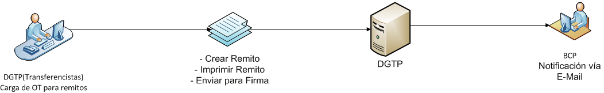
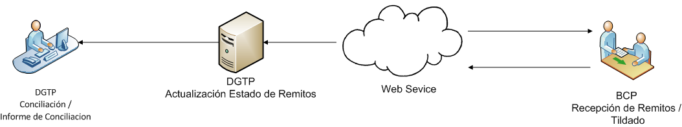
12
1.a. Mejoramiento del SITE
Módulo de Transferencias vía WS con el BCP
PROCESO ACTUAL

Slide 14
13
1.a. Mejoramiento del SITE
Módulo de Transferencias vía WS con el BCP
PROCESO ACTUAL
En el SITE se confirman los REMITOS con sus OTs en la pantalla de grabación.
El sistema valida de manera automática los datos de los REMITOS de manera a que si estos datos poseen errores o no serán útiles al BCP, no se guardarán en la BD y emitirá un mensaje de error.
Con este nuevo proceso, se deben seleccionar (tildar) los Remitos a ser enviados al BCP. De esta manera automáticamente se «disponibilizan» los mismos para el BCP.
El usuario ya no interfiere directamente en el proceso. Con una sola tecla el sistema envía los datos necesarios mediante el WS.
Método de Contingencia: El proceso anterior (envío por FTP) se conserva como método alternativo al WS para casos de contingencia, modificándose de manera a que se validen los datos antes de enviarse los TXTs al BCP.

Slide 15
14
1.a. Mejoramiento del SITE
PAGOS DEL GOBIERNO CENTRAL (PROVEEDORES)
Entidades (UAF)
MH - DGTP
BCP
Entidad Bancaria
Proceso de Ejecución Presupuestaria
Web Service
1. Plan de Caja
2. Obligación
3. STR
Estados
0 = INICIAL
1 = CONFIRMADO
2 = DESCARGADO
3 = PROCESADO
4 = RECHAZADO
5 = CONCILIADO
STR
OT
Proveedor
DNCP
Retenciones y Garantías
Procesa Transferencias
Imprime documento del SIAF
Contabilizacion automática del «egreso»
Se acredita en la Cuenta del Proveedor

Slide 16
15
1.a. Mejoramiento del SITE
PAGOS DEL GOBIERNO CENTRAL (NOMINA)
Entidades (UAF)
MH - DGTP
BCP
Entidad Bancaria
Proceso de Ejecución Presupuestaria
1. Plan de Caja
Obligación
Orden de Pago
3. STR
Solicita transferencia para cuentas de la T.G. en Bancos Operantes
Procesa Transferencias
Recibe fondos en la Cuenta de la T.G.
STR
Remito
Se acredita en la del Beneficiario
SINARH
Beneficiario
OT
Web Service
Retenciones
Procesa Transferencias
Jubilaciones
Estados
90 = PROCESADO DGTP
3 = ENVIADO AL BCO
35 = PROCESADO X BCO
4 = ACREDITADO EN CTA
5 = RECHAZADO
6 = REPROCESADO
Imprime documento del SIAF
Contabiliza el «egreso»

Slide 17
16
1.a. Mejoramiento del SITE
Módulo de Transferencias vía WS con el BCP
DRASTICA REDUCCION DE LOS TIEMPOS DE PROCESO
ENERO A AGOSTO

Slide 18
17
1.b. Automatización de los registros contables de la DGTP
Línea Base de la Contabilidad de la DGTP (2008)
La contabilidad de la Entidad 1 – 1 Tesorería General tenía un atraso de hasta 60 días.
Todo el proceso de registración de los asientos contables era manual.
Escaso personal calificado que realice un análisis de la naturaleza de los asientos contables.
Gran cantidad de funcionarios «cargadores» o «digitadores».
Gran cantidad de recursos presupuestarios destinados a horas extraordinarias y adicionales para reducir la brecha para tener actualizado los registros contables.
Observaciones de los órganos de control (CGR – AI).

Slide 19
18
1.b. Automatización de los registros contables de la DGTP
Objetivos de la Automatización
de los Asientos Contables
Automatizar la generación de asientos con comportamiento estándar, definidos de acuerdo a “bibliotecas contables”.
Ejercer controles automáticos sobre los datos a procesar como origen de los asientos, en base a las dinámicas contables definidas por la DGCP.
Disminuir las tareas realizadas manualmente, limitándose a un control sobre los asientos generados automáticamente
Permitir generar asientos aprobados y no aprobados, permitiendo aprobar estos últimos desde el sistema.
Automatizar la Conciliación Bancaria integrando la recepción de transacciones del BCP y la generación automática de asientos

Slide 20
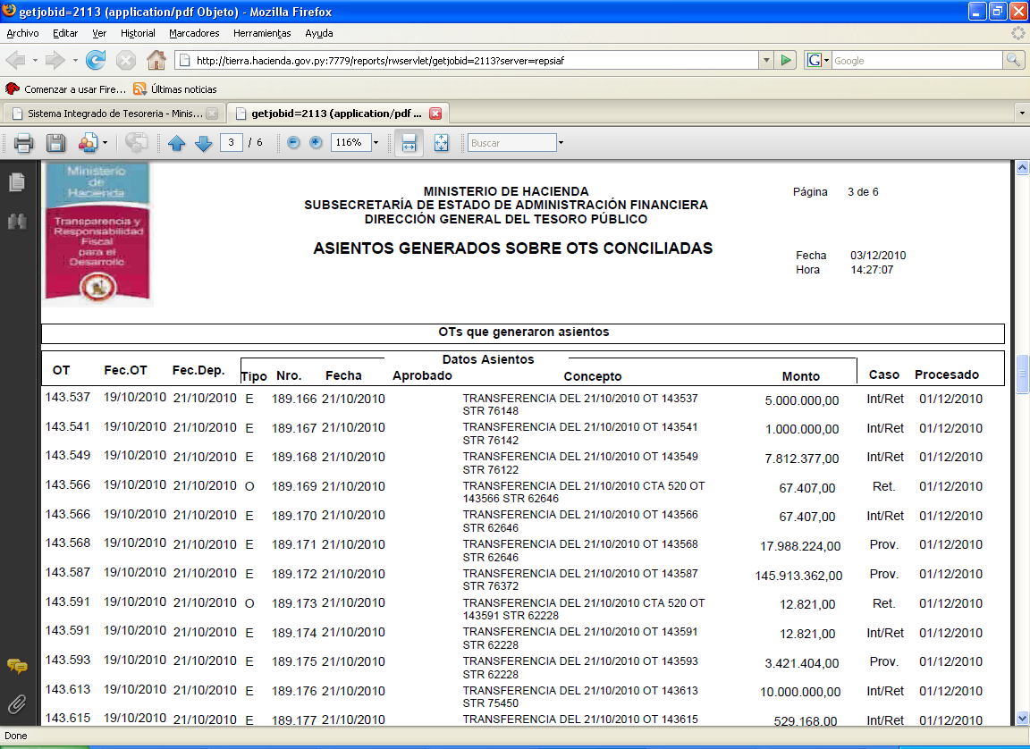
19
1.b. Automatización de los registros contables de la DGTP
Reporte de Asientos Generados sobre OTs
Este reporte lista los asientos que fueron generados automáticamente a partir de una OT.
Se divide el reporte en tres bloques de datos: datos de la OT, del asiento y del caso contable.
Información de la OT
Información del Asiento
Información del Caso

Slide 21
20
1.c. Módulo de Administración de Cuentas Corrientes
Objetivos del Módulo
Administración eficiente del las cuentas corrientes de la Tesorería General.
Disminución importante de la cantidad de cuentas de la Tesorería existentes en el BCP.
Visualización inmediata del saldo disponible en las cuentas y subcuentas de la Tesorería General.
Las Cuentas Escriturales o Sub Cuentas de la Cuenta Única del Tesoro (CUT), serán actualizadas simultáneamente al registrarse en el SITE las transacciones financieras (ingresos y emisión de ordenes de transferencia).
La consolidación de dichas Cuentas Escriturales suman el saldo de la CUT.
La DGTP suministrará a los OEE de la AC, los extractos de sus Cuentas Escriturales con el detalle de los movimientos y los respectivos saldos, cuyos totales deberán ser el fiel reflejo de la disponibilidad en las cuentas físicas en el BCP.

Slide 22
21
1.c. Módulo de Administración de Cuentas Corrientes
SET
6 Entidades Recaudadoras (ERAS)
DNA
5 Entidades Recaudadoras (ERAS)
Procedimiento Propuesto de los Ingresos / Gastos de FF10
X
432
470
APORTES
X
X
ROYALTIES
450
471
X
460
431
INGRESOS TRIBUTARIOS
X
X
430
434
7 Cuentas Físicas
BCP
35 Cuentas Escriturales SITE
Aportes
Entidades Bancarias
X
531
OTROS INGRESOS
641
X
818
Binacionales
Entidades Bancarias
X
219
490
X
X
Otros Ingresos
Entidades Depositantes
519
521
520
647
603
X
652
X
X
X
X
X
X
X
302
512
513
653
809
710
720
X
X
X
X
X
Tipo de Cuentas | Situación Actual | Situación Propuesta
Cuentas Físicas | 42 | 7
Cuentas Escriturales | 0 | 35
533
534
538
818
859
X
X
X
X
X
X
721
730
539
541
740
860
X
861
X
X
905
906
X
X
924
925

Slide 23
22
1.d. Incorporación de Cuentas Escriturales en las STRs
Readecuación del formato de las STRs
Objetivos
Dotar a las Solicitudes de Transferencia de Recursos (STRs) de mayor información y de mecanismos de seguridad.
Identificar las Cuentas Escriturales desde el momento de la generación de la STR.
Clasificación de las STR conforme al tipo de proceso que lleva cada uno de estos documentos dentro de la DGTP:
  Tipo 1 – Servicios Personales por Red Bancaria
  Tipo 2 – Servicios Personales por Cuenta Administrativa
  Tipo 3 – Deuda Flotante
  Tipo 4 – Fondo Rotatorio
  Tipo 5 – Servicio de la Deuda Pública
  Tipo 6 – Caja Chica
  Tipo 7 – Anticipo de Fondos
  Tipo 8 – Pago Directo a Proveedores
  Tipo 9 – Gastos varios por Cuenta Administrativa
VER EJEMPLO

Slide 24
23
2.a. Registro y automatización de la recaudación de los ingresos
institucionales a través del BNF
Modelo Propuesto
Cancelación de las ventanillas de recepción en el BCP (cajas de atención al público).
Los ingresos institucionales (FF30) fluirán de las cuentas recaudadores (en el BNF) a las Cuentas habilitadas para el efecto en el BCP.
Todo ingreso de recurso por recaudación será registrado en el SIAF a partir de una Cuenta Recaudadora.
Diariamente, el BNF procederá a transferir el saldo de cada una de estas cuentas recaudadoras a la CUT, o sea, el total de los recursos colectados en el día.
Además, el BNF suministrará a la DGTP informaciones respecto de los movimientos (transferencias) a través de extractos bancarios de las cuentas recaudadoras vía WS, a fines de aportar información al proceso de conciliación bancaria con ésta Entidad y con el BCP.

Slide 25
24
2.b. Registro y automatización de la recaudación los ingresos aduaneros
y tributarios (DNA – SET)
Situación Actual y Modelo Propuesto
En materia de Ingresos Tributarios y Aduaneros, el BCP procede a transferir diariamente el saldo de cada una de las cuentas recaudadoras a la CUT (520 – 647), o sea, el total de los recursos efectivamente recaudados en el día.
A través del Programa Umbral II se encuentran encarados actualmente las actividades para la interconexión del SIAF con el MARANGATU (SET) y con SOFIA/SICA (DNA).
Esto permitirá que se registren en el SIAF todos los recursos ingresados a la CUT que se originaron por recaudaciones tributarias y aduaneras en materia de FF10, con la identificación de la naturaleza del ingreso (IVA, Renta, etc.) para su correspondiente registro en la ejecución presupuestaria de los ingresos de la Entidad 1 – 1 Tesorería General previa conciliación con la SET.
Igualmente, la DGTP contará con datos en línea con los depósitos en tránsito o a confirmar (devengado) de manera a contar con mejor información para la gestión de liquidez de la Tesorería General.

Slide 26
25
3. Proyecto de Ley «De Modernización Financiera del Estado»
EJES DEL PROYECTO DE LEY
TRANSPARENCIA
CUT
TIC’s
TITULOS DE DEUDA
CALIDAD DEL SERVICIO
EFICIENCIA
ECONOMIA

Slide 27
26
4. Sistema de Gestión de Calidad ISO 9001:2008 del proceso de transferencia de recursos de la DGTP
Gestión de Calidad
Se ha iniciado la consultoría entendiendo que las mejores y adecuaciones tecnológicas llevas a cabo para la implementación de la CUT deben ir acompañadas de un fortalecimiento en la gestión de la DGTP.
Actualmente se encuentra en plena ejecución la referida consultoría con la expectativa de superar la auditoría para obtener la Certificación pretendida.

Slide 28
27
MODERNIZACION FINANCIERA DEL ESTADO
AUTOMATIZACIÓN Y BANCARIZACIÓN DE LOS INGRESOS INSTITUCIONALES
INTERCONEXIÓN MARANGATU – SOFIA - SIAF
SISTEMA DE PAGOS
SITE
AUTOMATIZACIÓN DE PROCESOS
SISTEMA DE CALIDAD ISO 9001:2008
CUENTA UNICA DEL TESORO

Slide 29
MODERNIZACION DEL SISTEMA DE PAGOS DE LA TESORERIA GENERAL E IMPLEMENTACION DE LA CUENTA UNICA DEL TESORO
MUCHAS GRACIAS
POR VUESTRA ATENCIÓN !!
LIC. BRAULIO FERREIRA, mba
DIRECTOR GENERAL DEL TESORO PÚBLICO

Slide 30
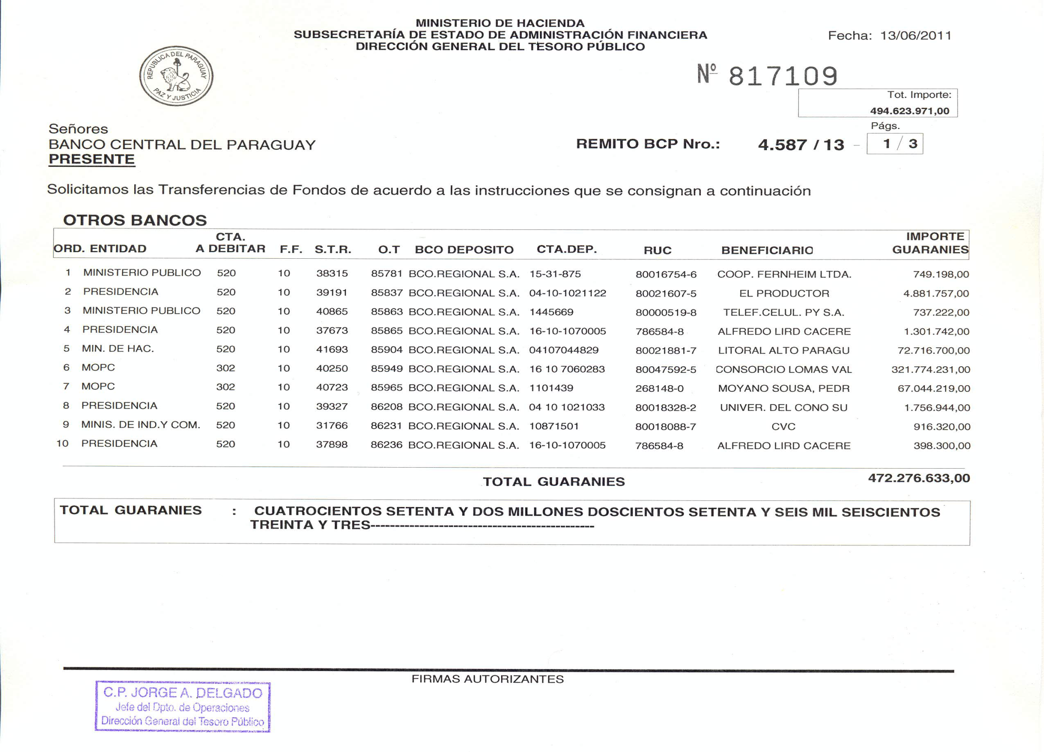
VOLVER

Slide 31
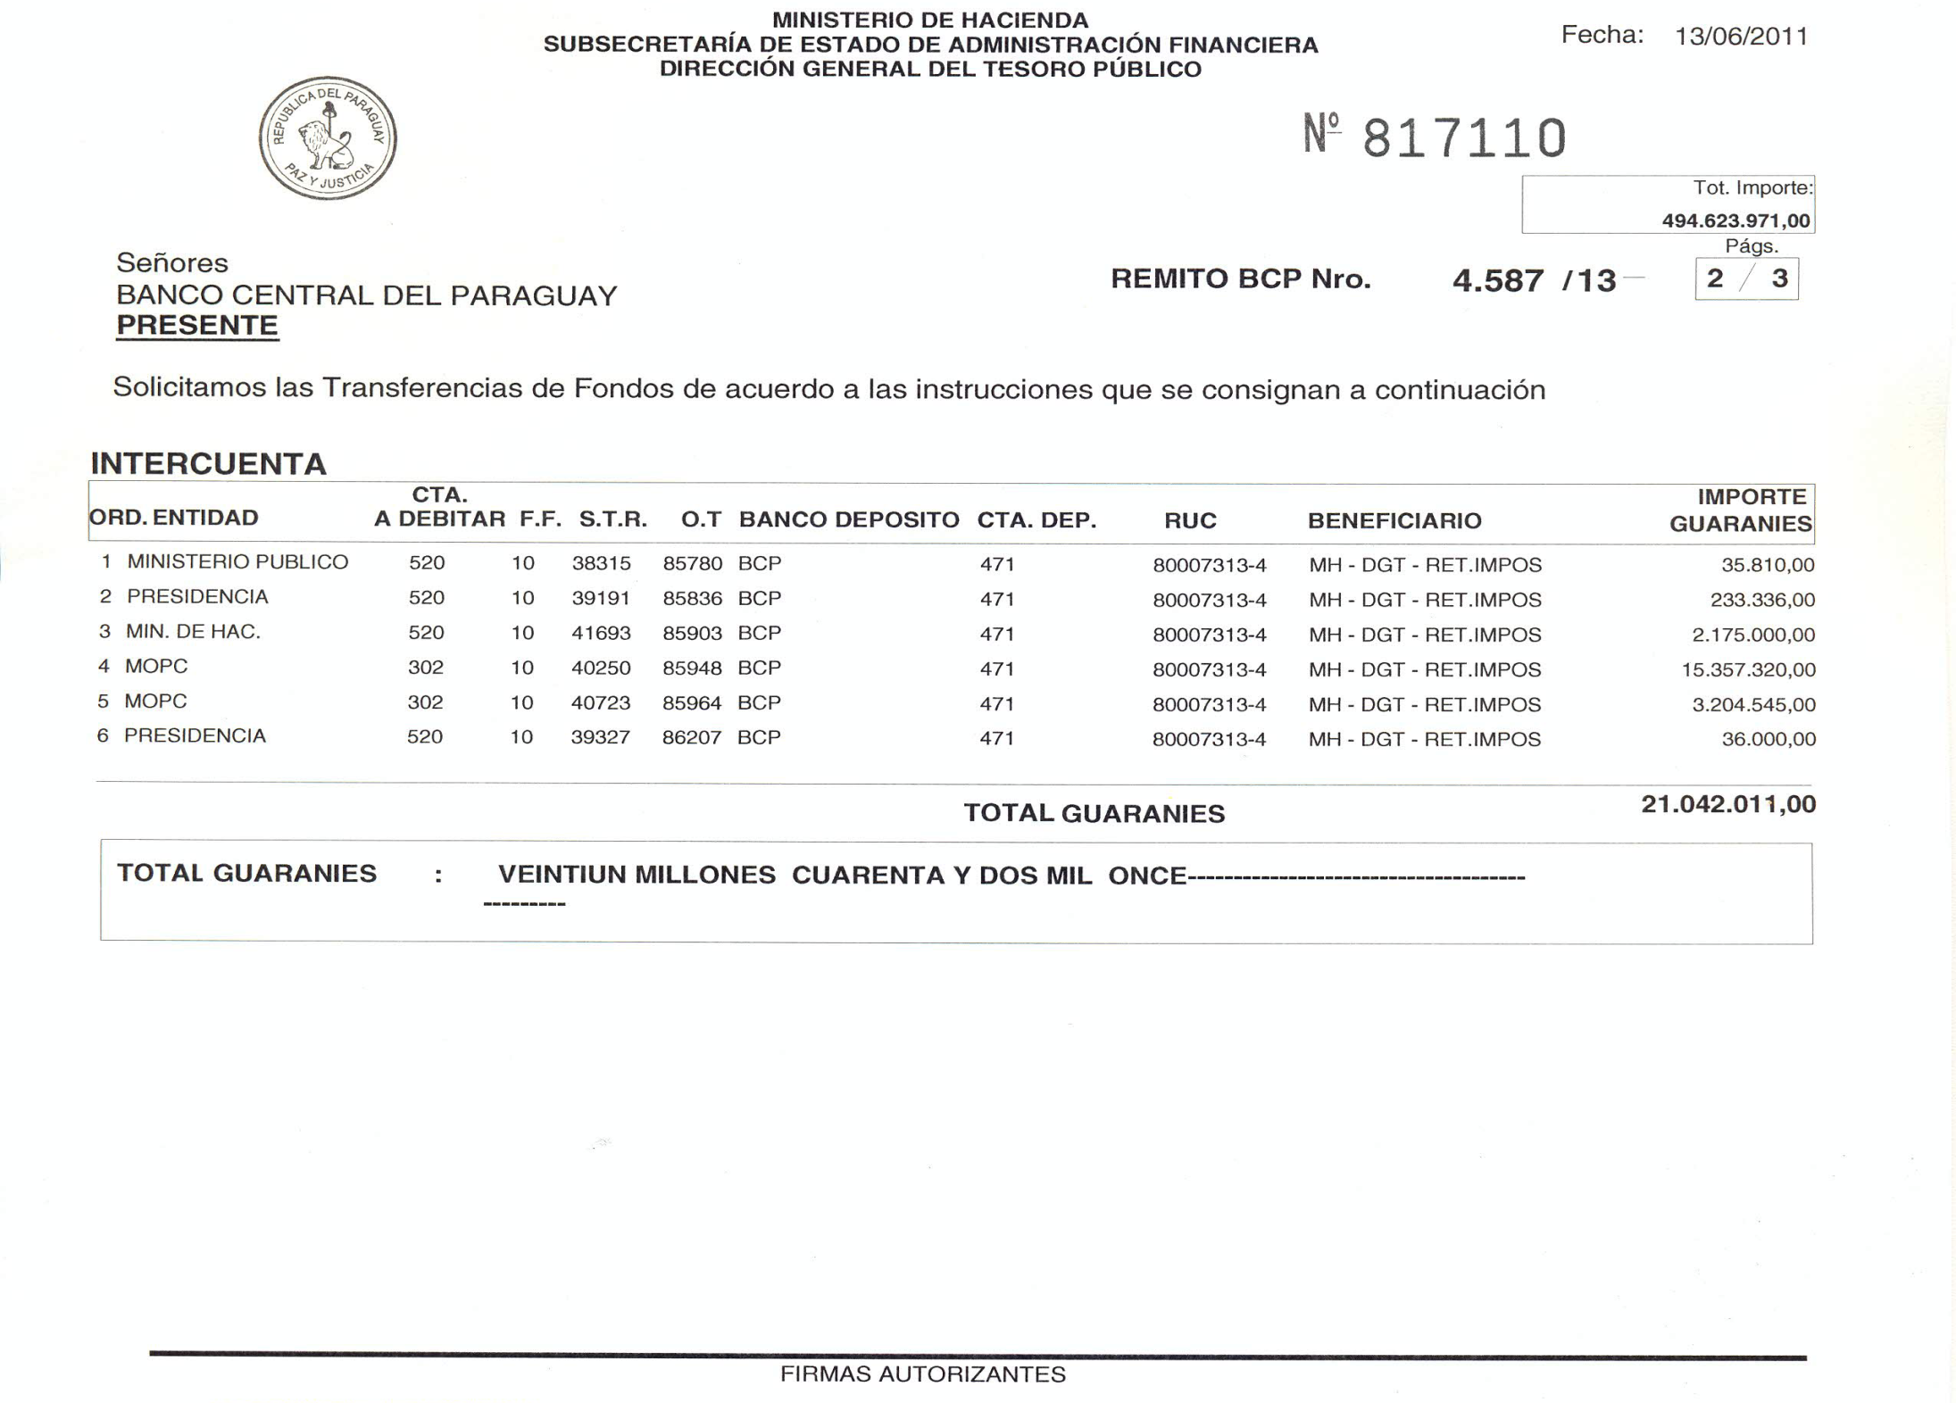
VOLVER

Slide 32
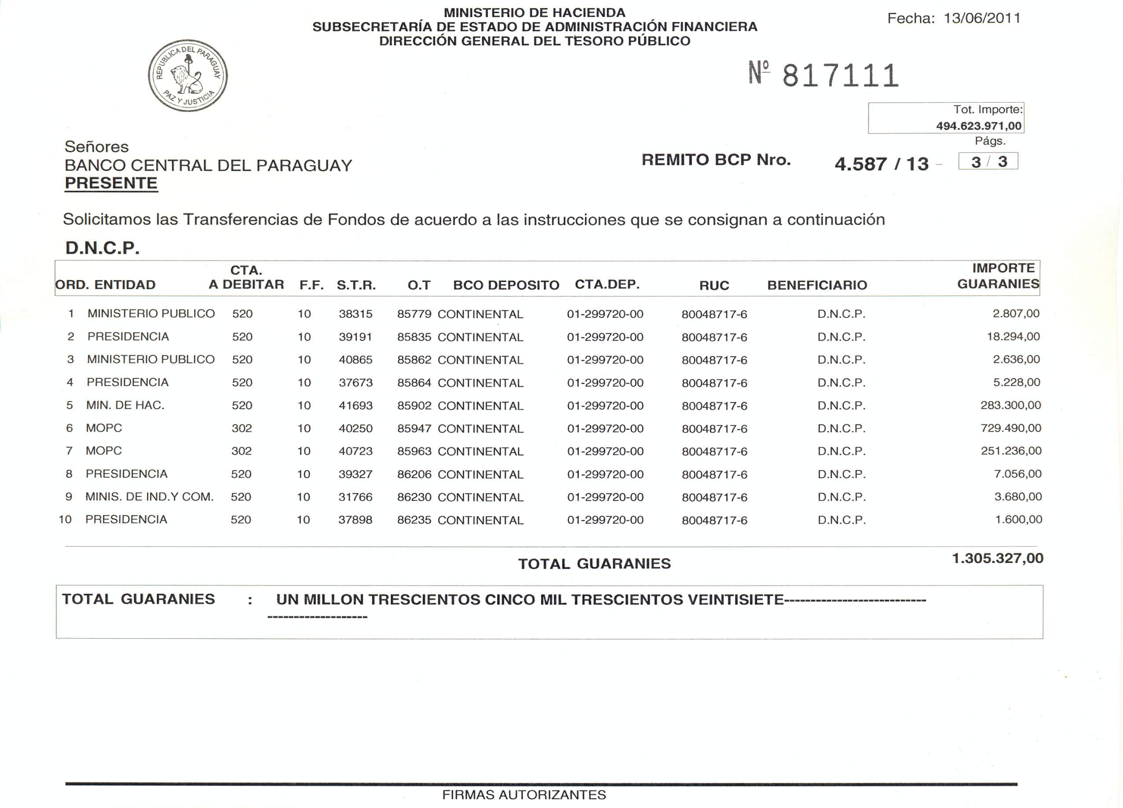
VOLVER

Slide 33
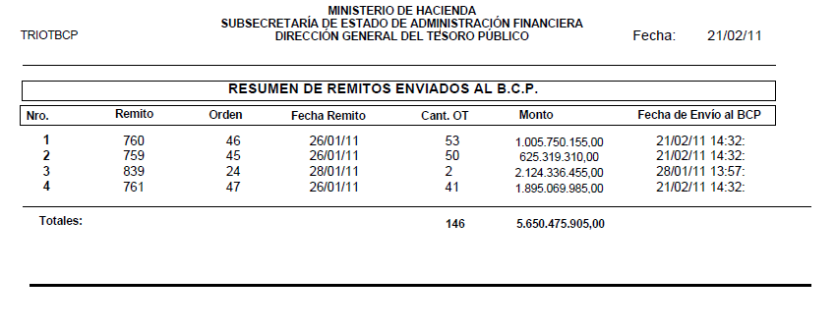
VOLVER

Slide 34
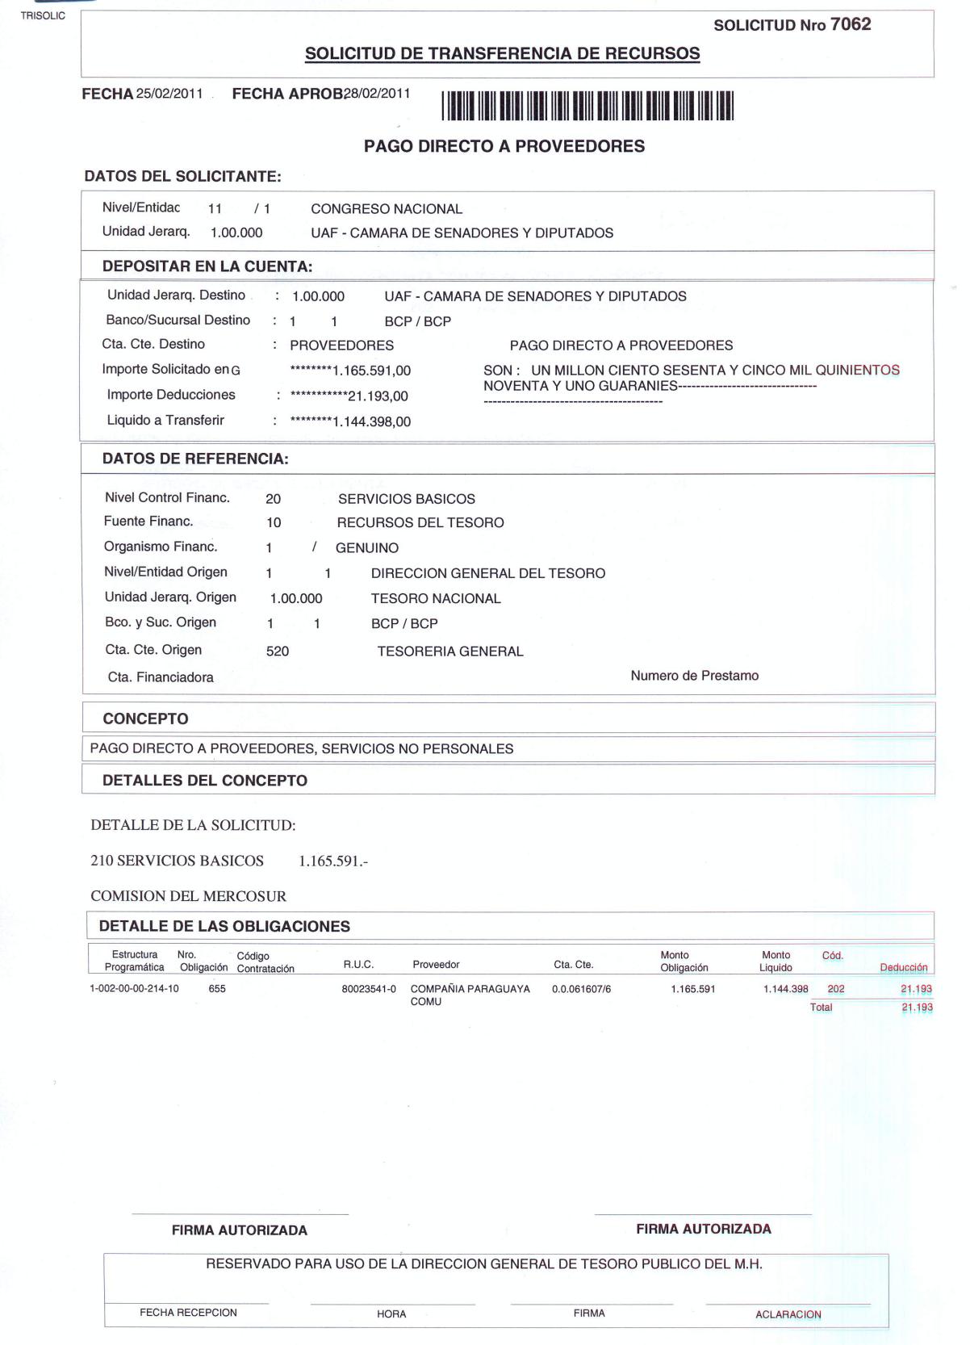
Incorporación de códigos de barra para implementación de lectores para la recepción de las STRs
Identificación del Tipo de STR
Identificación en el documento de las distintas retenciones (IVA, Renta, etc.)
Identificación de la estructura programática, el CC y el RUC
VOLVER
Identificación del responsable de la recepción de la STR (DGTP)

Slide 35
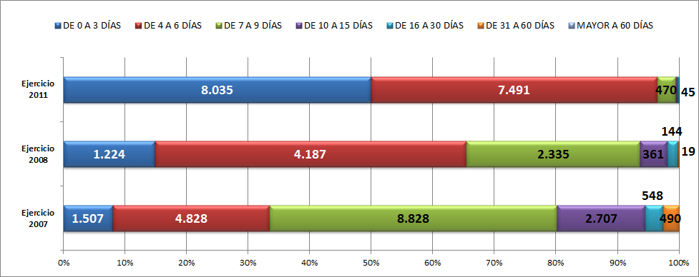
DRASTICA REDUCCION DE LOS TIEMPOS DE PROCESO
ENERO A AGOSTO
VOLVER

